Slide 1
React 기초

Slide 2
목차
리액트란?
리액트 개발환경 설정.
서비스 실행.
컴포넌트.

Slide 3
리액트란?
React란?
사용자 인터페이스를 만들기 위한 자바스크립트 라이브러리
사용자 인터페이스란?
형태 : DOM
반응 : Event
결과 : State, render

Slide 4
리액트란?
리액트의 필요성
SPA 구조
사용자 경험 향상
빠른 응답
재사용성
재사용 가능 컴포넌트
코드관리 용이
멀티 플랫폼
클라이언트 사이드, 서버 사이드
모바일 플랫폼 지원

Slide 5
리액트 개발환경 설정.
리액트에 필요한 어플리케이션
Node.js : 자바스크립트
VS-Code : IDE
create-react-app : 리액트 개발 툴체인
1> Node.js 설치
2> VS-Code 설치
3> create-react-app 설치
npm install –g create-react-app

Slide 6
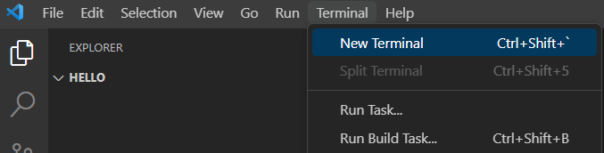
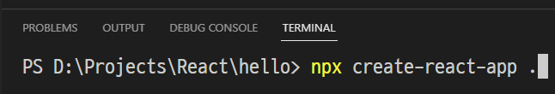
리액트 개발환경 설정.
4> VS-Code 실행 및 폴더 열기
D:\Projects\React\hello
주의사항 : 폴더명(빨간박스)에 “react”라는 문자열 금지, 대문자 금지.
5> create-react-app 실행: 터미널을 열고 아래와 같이 입력
터미널을 연다.
npx create-react-app . 을 입력
마지막 . 은 현재 디렉토리를 의미

Slide 7
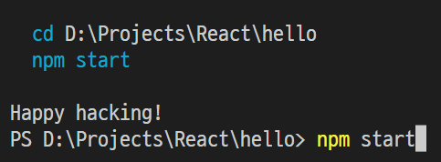
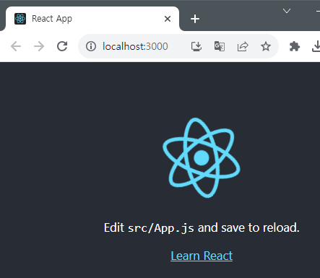
리액트 개발환경 설정.
react 실행
npm start 를 입력
브라우저에 3000번 포트로 실행.

Slide 8
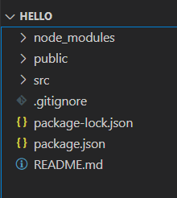
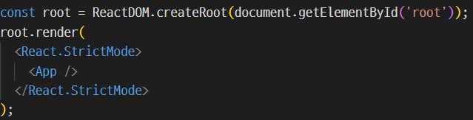
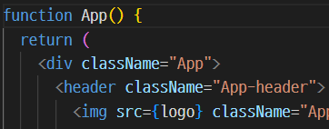
리액트 프로젝트의 구조.
node_modules : node.js에서 사용하는 의존성이 저장되는 폴더
public : 공통 구조가 저장
src : 실제 개발되는 소스코드가 저장.
package.json : 개발 환경 구성 정보 저장
public/index.html : 실행되어지는 html
ㄴ /static/js/bundle.js : index.html에서 실행되는 JS
ㄴ src/index.js : 사용자 js의 시작점
ㄴ src/App.js : App 컴포넌트
src/index.js
src/App.js

Slide 9
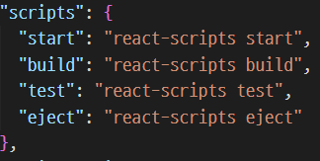
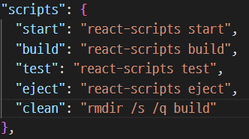
리액트 프로젝트의 구조.
package.json
npm start 명령어는 packet.json의 “start” 즉 react-scripts start
가 실제로 실행됨.
npm run build를 실행하면 빌드를 진행
“clean” : “rmdir /s /q build” 입력시 npm clean으로
빌드삭제

Slide 10
서비스 실행.
1> 서버 설치
npm install –g serve
2> 프로젝트 빌드
npm run build
3> 빌드된 내용을 serve를 통해 실행
serve –s build

Slide 11
컴포넌트.
Spring boot 를 이용하여 아래와 같은 웹 페이지를 제공하는
서비스를 만들어봅시다.
Welcome to WEB Technique!
HTML
CSS
JS
Web is….
몇 번의 요청이 발생할까요?
만약 요청으로 인한 정보가 많아지면
어떤 문제가 생길까요?

Slide 12
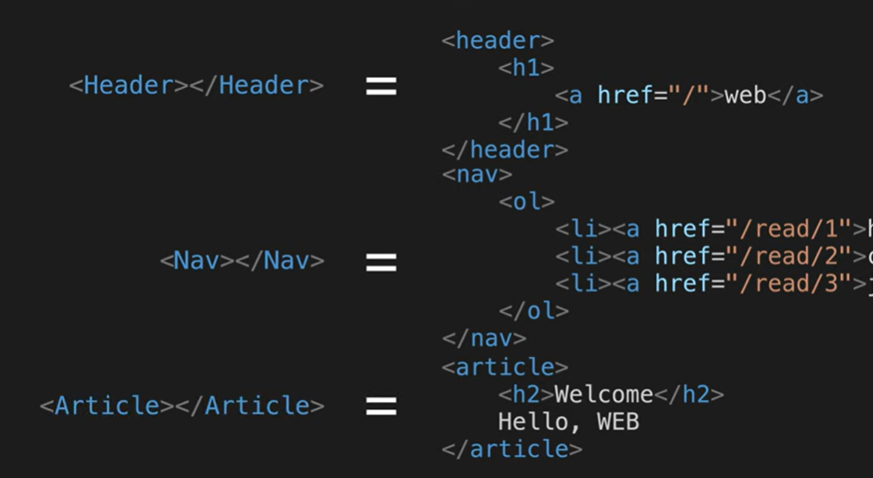
컴포넌트.
컴포넌트란?
재사용이 가능한 엘리먼트의 집합.
별도의 함수를 사용하지 않고 HTML 코드 자체로도 컴포넌트화 가능
컴포넌트의 장점
코드 재사용
간결함
레이아웃 구성의 논리성.

Slide 13
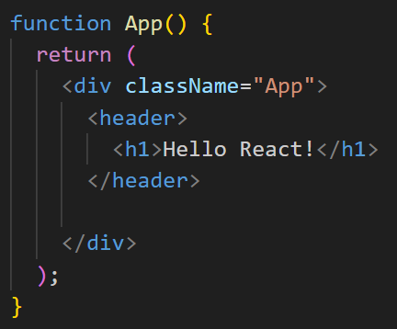
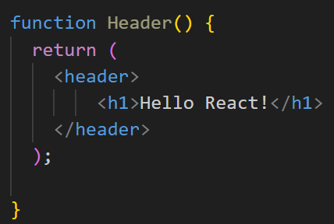
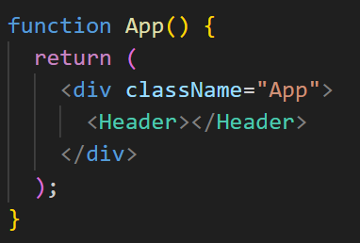
컴포넌트.
컴포넌트의 구현
컴포넌트가 없는 코드
컴포넌트로 만들어진 코드
<Header></Header>
를 코딩하여 호출.

Slide 14
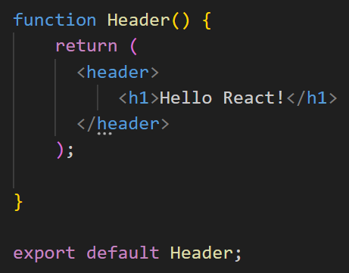
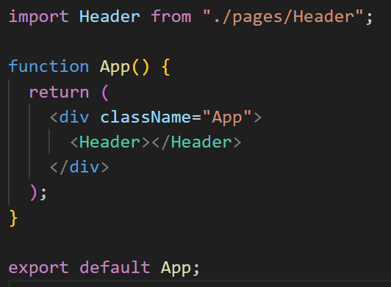
컴포넌트
개별적인 컴포넌트 파일 만들기.
src/pages/Header.js 파일 만들기.
src/pages/Header.js
src/App.js

Slide 15
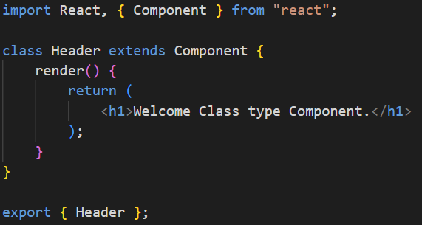
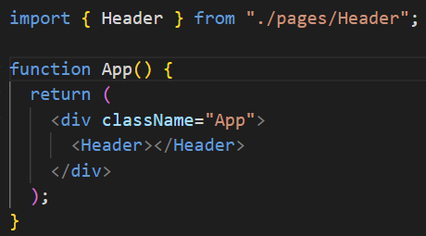
컴포넌트
컴포넌트의 종류
함수형 컴포넌트 : 지금까지 설명한 컴포넌트, 함수형태로 제공
클래스형 컴포넌트

Slide 16
import
import 란?
모듈 또는 컴포넌트를 포함시키는 명령어
import의 종류
Default Import : {} 없이 단일 임포트
export default Header; // Header.js
import Header from ‘./pages/Header’; // App.js
Named import : {} 를 통해 선택적으로 임포트
export { Header };
import { BrowserRouter, Route, Link } from 'react-router-dom;

Slide 17
연습문제
기존 만들어진 코드를 리액트를 이용하여 컴포넌트화 하여
코딩해보세요.
Welcome to WEB Technique!
HTML
CSS
JS
Web is….

Slide 18
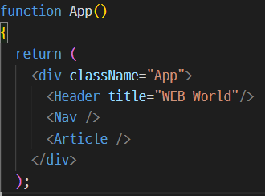
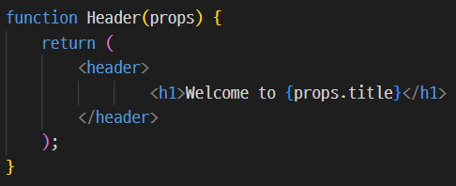
props
props란?
properties의 약자로 태그의 속성을 함수의 파라미터로 받을 수 있도록 만든 코딩 기법
간단한 props 의 예제
{}를 통해 props객체 접근

Slide 19
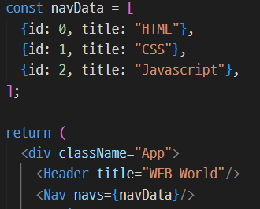
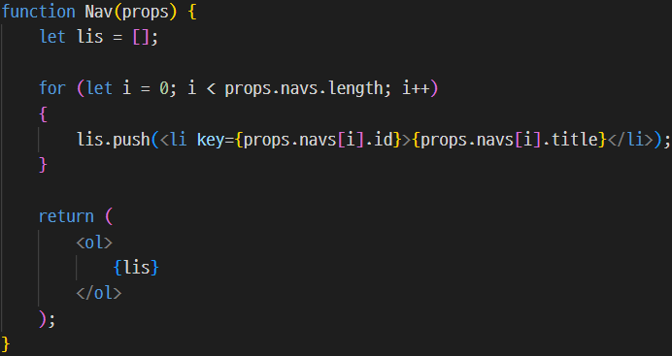
props
여러 개의 속성 처리.
nav의 3개 리스트 아이템(li)를 동적으로 처리하고자 할 때
navData를 <Nav navs>에 넣어준다.

Slide 20
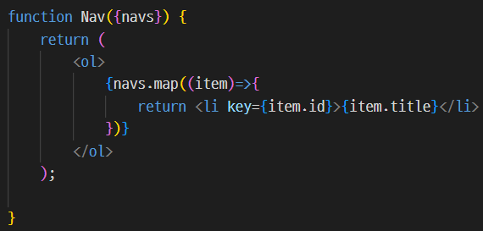
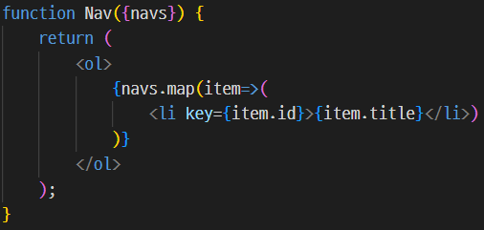
props
여러 개의 속성 처리. (구조 분해를 이용)
Nav({navs}) 는 props의 navs만을 추출한다.
navs는 배열이므로 map을 이용 반복문 효과를
구현해 준다.
축약
** call-back 함수인 forEach(), map(), filter() 에 대한 개념 및 사용법 복습하기!
** ES6 구조분해 문법 [], {}에 대해 복습하기.

Slide 21
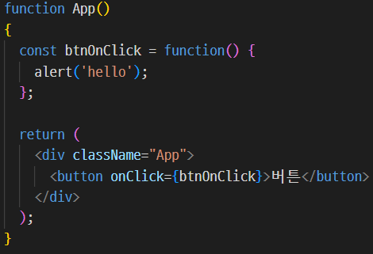
이벤트
이벤트 리스너(이벤트 핸들러) 등록
함수를 선언하고 함수이름을 속성으로 처리
onClick={함수명}
이런 방식은 예전에 html 파일안에 직접 코딩하는 방식과
유사함
하지만 기존에 html과 혼합되어 있는 것이 아닌 JS에서
처리 한다는것이 다름. 즉 직관성이 높아짐.

Slide 22
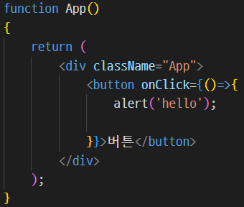
이벤트
이벤트 리스너를 직접 입력
그다지 좋은 방식은 아님. 아주 간단한 코드 처리시 사용

Slide 23
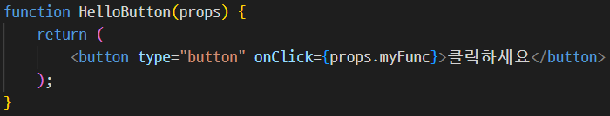
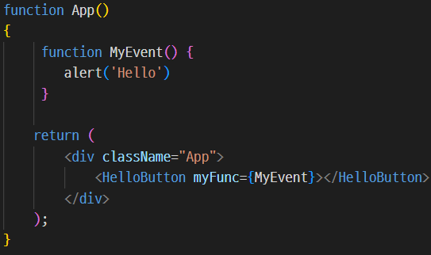
이벤트
props-callback
속성으로 등록한 함수를 props를 통해 호출 가능.

Slide 24
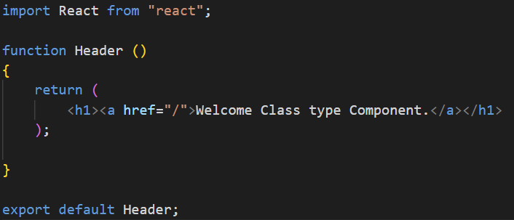
연습문제
Header()가 아래와 같을 때 click시 console.log(‘click’); 을 수행하시오

Slide 25
라우터
Router란?
웹 어플리케이션에서 다른 페이지 간의 전환, 또는 컴포넌트간의 이동과 관련된 기술.
방향을 알려줌
SPA 구조에서 라우팅은 일반적으로 컴포넌트간의 전환 및 랜더링을 의미
React에서 일반적으로 react-router-dom 라이브러리를 사용하여 구현
설치 vscode terminal에서
npm install react-router-dom

Slide 26
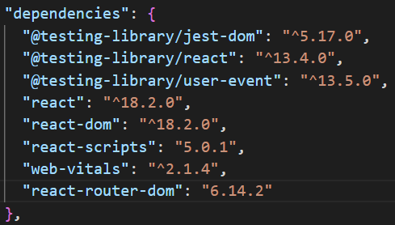
라우터
프로젝트에 추가.
package.jon에 의존성 추가
인텔리전스 기능이 버전을 맞춰주긴 하지만
npm list –g 를 수행하여 버전을 확인 할 것.

Slide 27
라우터
라우터의 주요 컴포넌트
<BrowserRouter> : 라우터의 가장 바깥쪽 컴포넌트, 브라우저의 URL과 React 컴포넌트를 연결
<Route> : URL과 일치하는 컴포넌트와 연결
<Routes> : <Route>의 집합, 랜더링 되는 영역.
<Link> : 다른 컴포넌트로 이동할 링크 생성.

Slide 28
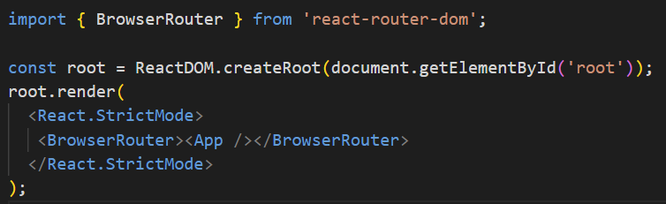
라우터
src/index.js 수정

Slide 29
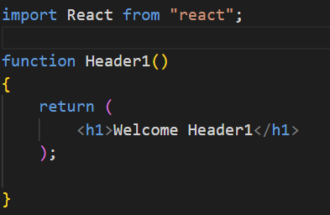
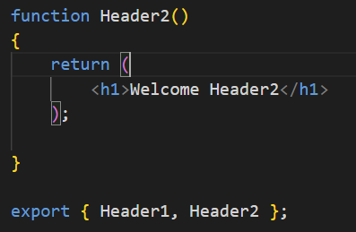
라우터
Header.js

Slide 30
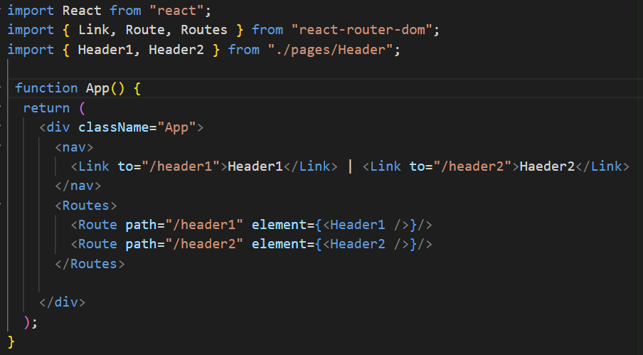
라우터
App.js

Slide 31
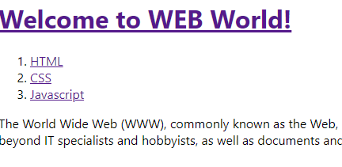
연습문제
리액트를 이용하여 아래 코드를 완성하세요.
최하단의 내용이 링크를 누를 때 마다 바뀌어야 합니다.

Slide 32
State
state (상태)
컴포넌트를 다시 그릴 정도로 밀접한 속성 & 변수
state란 컴포넌트(DOM Element의 집합)가 가질 수 있는 상태를 의미.
컴포넌트의 상태를 변수로 저장.
컴포넌트의 상태가 바뀌면 대부분의 경우 랜더링을 해야함.
즉 컴포넌트의 상태를 변수에 저장, 변수가 바뀜 → 랜더링 수행
이렇게 컴포넌트의 상태가 바뀜에 따라 자동으로 랜더링을 수행하는
메커니즘을 React hook이라고함.

Slide 33
State
useState()
리액트 훅에서 가장 자주 사용되는 함수
const [state, setState] = useState(초기값);
useState(초기값) : 배열 리턴
예>
// 몸무게 컴포넌트에 45라고 초기값이 있다면
const [weight, setWeight] = useState(45)
// 몸무게를 바꾼다. weight = 46이 아니라 setWeight()를 사용
setWeight(46) ;
// 몸무게를 읽는다.
console.log(weight);

Slide 34
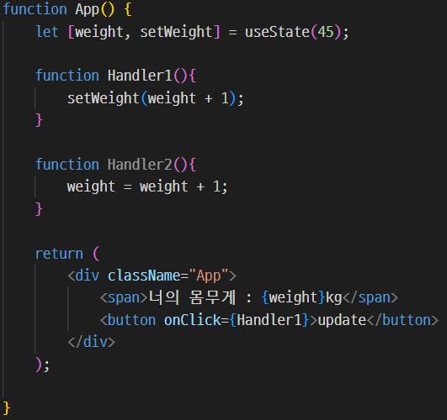
State
Handler1()과 Handler2()의 차이점을 테스트 해보세요

Slide 35
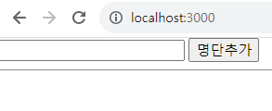
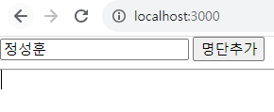
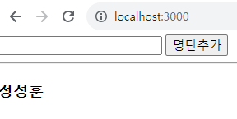
연습문제
방명록을 예제를 만들어 보세요.
명단추가를 누르면 아래에
추가된다.

